Slide 1
Web编程
——前端开发

Slide 2

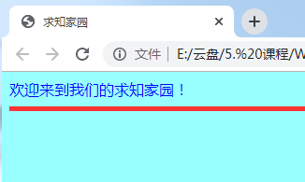
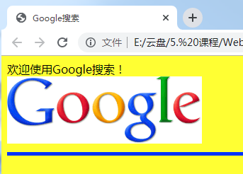
上机实验（一）.1，P33
1. 标题为：“求知家园”，浏览器窗口显示“欢迎来到我们的求知家园！”，网页信息颜色为blue，背景颜色为#99FFFF；水平分隔线粗细为5、颜色为#FF3333.
2. 标题为“Google搜索”，窗口中显示“欢迎使用Google搜索！”和Google图片，背景颜色为#FFFF33；水平分隔线粗细为5、颜色为#0033FF，本机运行时图片可从页面提取，但提交时图片链接需为：
”https://img-blog.csdnimg.cn/d8474331cfd64236ad776b70516835ba.png”
插入图片为<img src="图片链接或图片文件名" width="275" height="95" border="0" alt="">
本机时图片保存位置与html文件保存位置相同

Slide 3
评分标准
代码提交到下列网站上即可
http://yywebsite.cn/webcheck/#/login，使用自己的姓名、学号登录
选择“实验（一）……”等，提交html文本，再次提醒注意图片链接要修改！
评分规则：
1. 提交后在特定时间（如下午5:00）启动评分，按最后一次提交的先后次序，第1、2个通过全部检查项的得100分；第3、4个通过的全部检查项的得99分；依次类推；未全通过暂不赋分。
特殊规则：在首次启动评分时，如有相同错误，按相同人数*5，倒扣最后的通过得分
首次评分只提示有差错，不提示具体错误情况；
第2次（如5:20）启动2次评分，按首评后的最后一次提交次序检查，给通过全部检查项的赋分，但最高分比首评得分的最低分再少10分；检查仍有差错的，给出具体错误提示
第3次（如7:00）启动第3次评分，按2评后的最后一次提交次序，给通过全部检查项的赋分，但最高分比2评得分的最低分再少10分。第3次评分仍有差错（有效提交）的，记为60分。
特别注意，检查的项目、常见的差错包括
标题、文字、标点符号（中文使用全角标点；英文使用半角标点）和空格、对齐、间隔等等，以“可见”内容为主。
课本题目的描述本身有小差错，以PPT上的说明为准
一些HTML的布局属性现已被废弃（如这里水平线的高度等），但作为学习的过程，我们仍在这里使用。一些编辑器会提示甚至禁用该类属性，请自行禁掉或忽略这类检查。

